Slide 1
Método de auto diagnóstico e inicialização da implantação da ISO 29110
Seminário de dissertação
Gladistone M. Afonso
Orientador Prof. Antônio Roberto Mury, Ds

Slide 2

Agenda
Motivação
Problema
Diagnóstico
ISO 29110
Solução proposta
Metodologia
Conclusões

Slide 3
Motivação

Slide 4
Motivação
Mestrado profissional ➔ Problema profissional
Área profissional ➔ Engenharia de Software
Situação profissional ➔ Empresário
Motivação
  Investir o conhecimento adquirido através das disciplinas e da pesquisa da dissertação para resolver problemas reais na própria empresa de desenvolvimento de software

Slide 5
Problema 1
“A empresa está em franca ascensão em termos de quantidade de novos clientes, mas os processos internos não estão bem formalizados para suportar este crescimento”

Slide 6

A empresa
Fundação: 1997
Funcionários: 8
Diretores: 2
Alcance: nacional
Principais produtos:
  Software
  Certificado digital
  Equipamentos
  Manutenção
  Consultoria

Slide 7
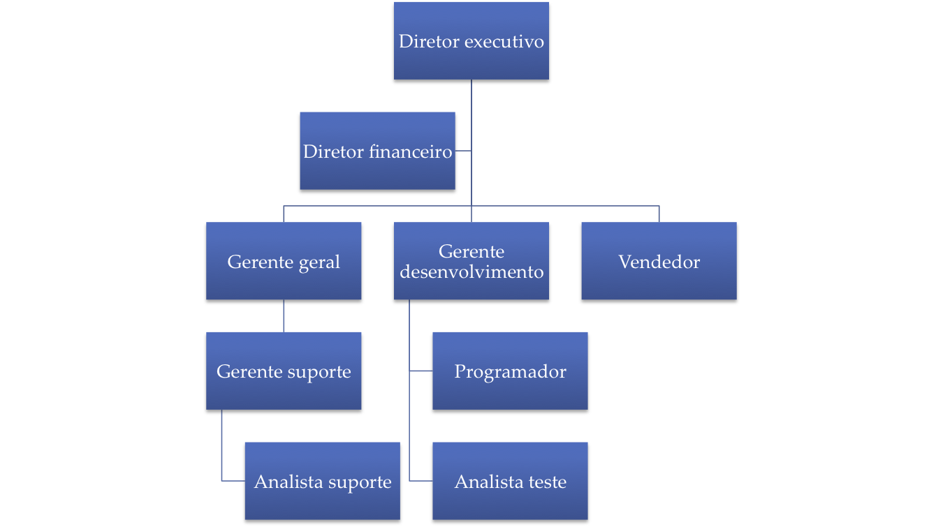
Organograma
Impacto
do
Projeto

Slide 8

Foco do problema
Demandas preexistentes
Crescimento constante nos últimos meses
Receio de crescimento desordenado
Filosofia e valores da empresa centrados no cliente

Slide 9
Diagnóstico
“Observou-se que a empresa possui qualidades essenciais para o crescimento contínuo, como por exemplo, o comprometimento dos profissionais, a comunicação, o bom clima organizacional, assim como a cultura de prezar pela excelência e ser reconhecida através da sua confiabilidade e qualidade nos serviços. Porém, para que a empresa suporte o crescimento que tende a acontecer cada vez mais, devido a demanda pelos serviços, torna-se necessário alguns ajustes nos processos.”

Slide 10
Diagnóstico
“Observou-se que a empresa possui qualidades essenciais para o crescimento contínuo, como por exemplo, o comprometimento dos profissionais, a comunicação, o bom clima organizacional, assim como a cultura de prezar pela excelência e ser reconhecida através da sua confiabilidade e qualidade nos serviços. Porém, para que a empresa suporte o crescimento que tende a acontecer cada vez mais, devido a demanda pelos serviços, torna-se necessário alguns ajustes nos processos.”

Slide 11
Diagnóstico
“Observou-se que a empresa possui qualidades essenciais para o crescimento contínuo, como por exemplo, o comprometimento dos profissionais, a comunicação, o bom clima organizacional, assim como a cultura de prezar pela excelência e ser reconhecida através da sua confiabilidade e qualidade nos serviços. Porém, para que a empresa suporte o crescimento que tende a acontecer cada vez mais, devido a demanda pelos serviços, torna-se necessário alguns ajustes nos processos.”

Slide 12
Diagnóstico
“Observou-se que a empresa possui qualidades essenciais para o crescimento contínuo, como por exemplo, o comprometimento dos profissionais, a comunicação, o bom clima organizacional, assim como a cultura de prezar pela excelência e ser reconhecida através da sua confiabilidade e qualidade nos serviços. Porém, para que a empresa suporte o crescimento que tende a acontecer cada vez mais, devido a demanda pelos serviços, torna-se necessário alguns ajustes nos processos.”

Slide 13
Diagnóstico
“Observou-se que a empresa possui qualidades essenciais para o crescimento contínuo, como por exemplo, o comprometimento dos profissionais, a comunicação, o bom clima organizacional, assim como a cultura de prezar pela excelência e ser reconhecida através da sua confiabilidade e qualidade nos serviços. Porém, para que a empresa suporte o crescimento que tende a acontecer cada vez mais, devido a demanda pelos serviços, torna-se necessário alguns ajustes nos processos.”

Slide 14
Análise SWOT
Forças | Fraquezas
Oportunidades | Ameaças

Slide 15
Análise SWOT
Forças | Fraquezas
Comprometimento dos profissionais; Bom clima organizacional; Cultura de prezar pela excelência; Ser reconhecida através da sua confiabilidade e qualidade nos serviços
Oportunidades | Ameaças

Slide 16
Análise SWOT
Forças | Fraquezas
Comprometimento dos profissionais; Bom clima organizacional; Cultura de prezar pela excelência; Ser reconhecida através da sua confiabilidade e qualidade nos serviços | Falta de informações no acompanhamento de solicitações; Ineficiência na comunicação com o cliente.
Oportunidades | Ameaças

Slide 17
Análise SWOT
Forças | Fraquezas
Comprometimento dos profissionais; Bom clima organizacional; Cultura de prezar pela excelência; Ser reconhecida através da sua confiabilidade e qualidade nos serviços | Falta de informações no acompanhamento de solicitações; Ineficiência na comunicação com o cliente.
Oportunidades | Ameaças
Taxa de crescimento elevada nos últimos meses; Aumento no faturamento; Alta divulgação da marca, dentro e fora da sua própria cidade.

Slide 18
Análise SWOT
Forças | Fraquezas
Comprometimento dos profissionais; Bom clima organizacional; Cultura de prezar pela excelência; Ser reconhecida através da sua confiabilidade e qualidade nos serviços | Falta de informações no acompanhamento de solicitações; Ineficiência na comunicação com o cliente.
Oportunidades | Ameaças
Taxa de crescimento elevada nos últimos meses; Aumento no faturamento; Alta divulgação da marca, dentro e fora da sua própria cidade. | Perder a confiabilidade dos clientes; Manchar a reputação; Sofrer queda nas vendas pela perda de indicações de clientes e parceiros insatisfeitos; Sofrer perda de clientes já estabelecidos por não prestar um bom atendimento.

Slide 19

Foco
Principal problema: comunicação com o cliente
Principal deficiência: rastreabilidade entre contatos, tarefas, pendências e conversas
Principal consequência: cliente ficar “no escuro” em relação às suas demandas

Slide 20

Solução para o problema 1
“A implantação de um padrão (standard) oferece ferramentas, processos e melhores práticas para resolver o problema observado. Foi escolhida a ISO 29110 pela aderência à empresa”

Slide 21
Aplicação da norma
ISO 29110
Padrões criados para pequenas empresas de desenvolvimento de software;
Alto custo de implantação;
Opção por realizar a implantação incremental;
Foco no departamento de Desenvolvimento;
Demais departamentos também são afetados;
Problema comum que foi endereçado: comunicação com o cliente.

Slide 22
Problema 2
“A implantação de um padrão ISO é muito custoso em termos financeiros, de tempo e de recursos. É preciso fazer a implantação gradativa, mas por onde começar?”

Slide 23
Análise da ISO 29110

Slide 24
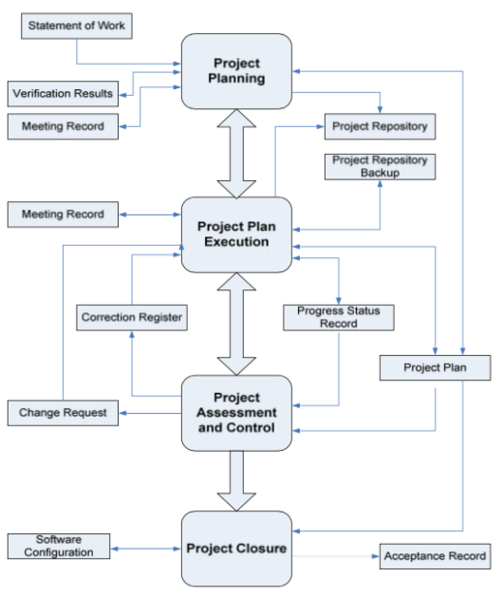
Gerência de projetos
4 atividades
26 tarefas

Slide 25
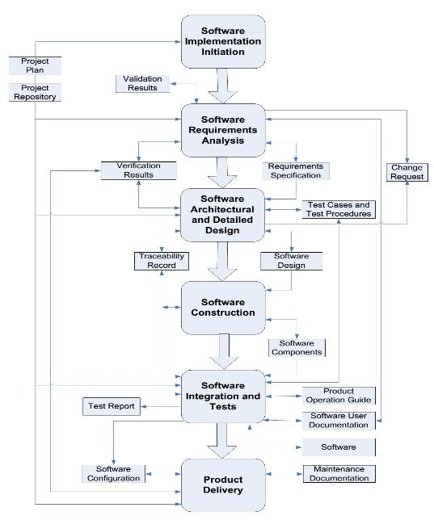
Desenv. de software
6 atividades
41 tarefas

Slide 26
Por onde começar?
10 atividades
67 tarefas
Pequenas empresas geralmente estão mal posicionadas em grande parte das atividades e tarefas

Slide 27
Métodos tradicionais de diagnóstico
Questionários aplicados por consultores;
  Alto custo do consultor
  Baixa disponibilidade
  Resposta nem sempre é imediata
Respostas baseadas na escala Likert;
  Fácil entendimento
  Permitiria o auto diagnóstico
Pontuação (score) por resposta;
  Pode ser automatizado
Cálculo da pontuação total por áreas de pesquisa;
  Pode ser automatizado
Classificação/Seleção das áreas de trabalho.
  Não leva em consideração por onde seria relevante para a empresa iniciar o trabalho

Slide 28
Principal problema do método tradicional
Os planos de trabalhos traçados a partir do diagnóstico não levam em consideração os valores da empresa;
Gastar muito tempo em melhorias de áreas com pouca aderência aos valores da empresa pode levar a um desgaste prematuro e consequente abandono do projeto.

Slide 29
Solução proposta
Criar um método de auto diagnóstico para implantação da ISO 29110 que priorize processos com maior aderência aos valores individuais de cada empresa e que tragam benefícios relevantes observáveis nas etapas iniciais da implantação.

Slide 30
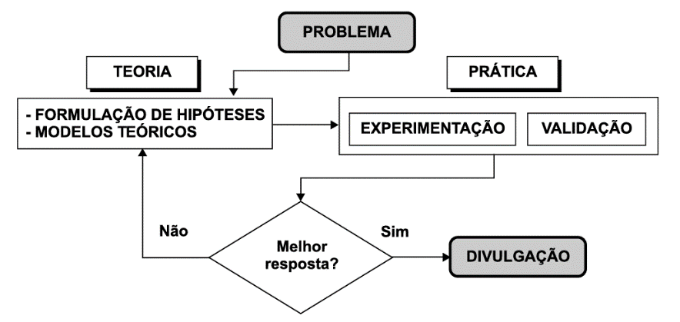
Metodologia
Fases do método científico. Fonte: Prado et al., 2013, p. 10

Slide 31
Hipótese
A melhor solução para o auto diagnóstico é a implantação de um questionário de auto avaliação

Slide 32
Como o método proposto resolve isso?
Levantamento dos valores da empresa, sob a forma de subvalores aderentes às atividades e tarefas da ISO 29110;
Pontuação desses valores através de sua ordem de importância para a empresa;
Pontuação de cada resposta em relação aos valores;
Aplicação desses valores como pesos nas escalas de Likert do questionário de auto avaliação;
Totalização dos scores por área.

Slide 33
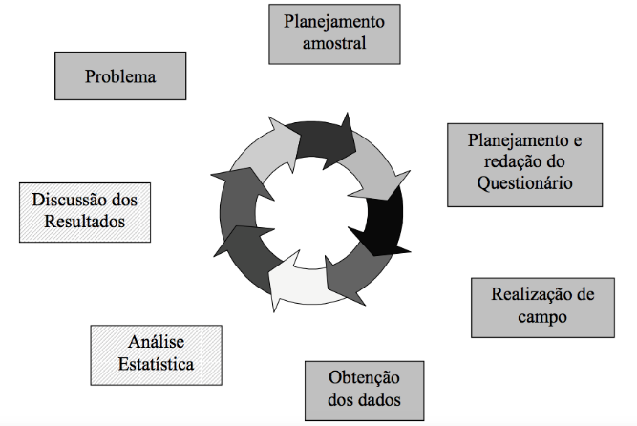
Abordagem estatística pesquisas qualitativas
Abordagem estatística na pesquisa quantitativa. Fonte: Manzato e Santos (2012)

Slide 34
Planejamento e redação do questionário

Slide 35
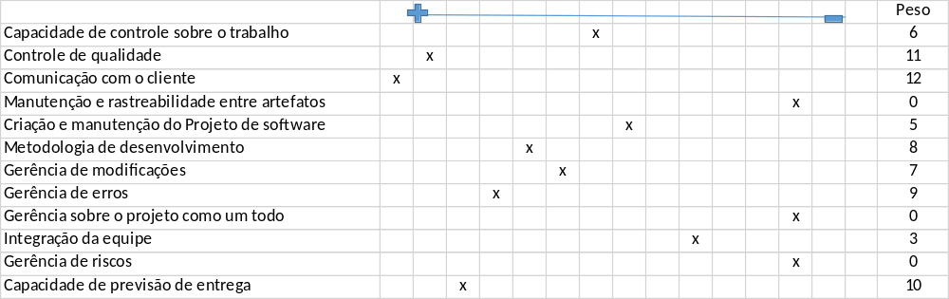
Pontuação dos valores através de sua ordem de importância para a empresa
A fórmula para cálculo do peso do valor empresarial é:
p = n + 1 − c
onde:
p = peso
n = quantidade de valores empresariais disponíveis e utilizados
c = coluna de classificação

Slide 36

Criação das perguntas
Respostas: Likert?
Maior valor na escala: transcrição da definição do processo da norma (maior nível de maturidade);
Menor valor na escala: contrapartida (pior nível de maturidade);
Demais itens: elementos e situações que elevassem gradualmente o nível de maturidade.

Slide 37
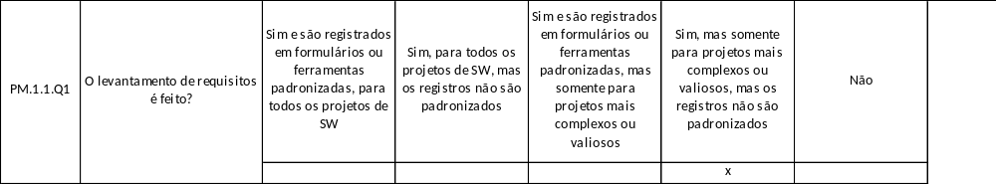
Exemplo de pergunta e resposta

Slide 38
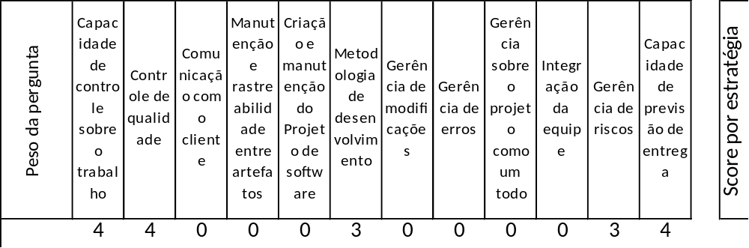
Classificação dos valores empresariais

Slide 39
Realização de campo

Slide 40
Revisão e pontuação dos valores empresariais
O entrevistado pode revisar os valores empresariais sugeridos pelo autor antes de começar o processo de pontuação dos peso

Slide 41
Resposta às perguntas

Slide 42
Obtenção dos dados, análise e discussão dos resultados

Slide 43
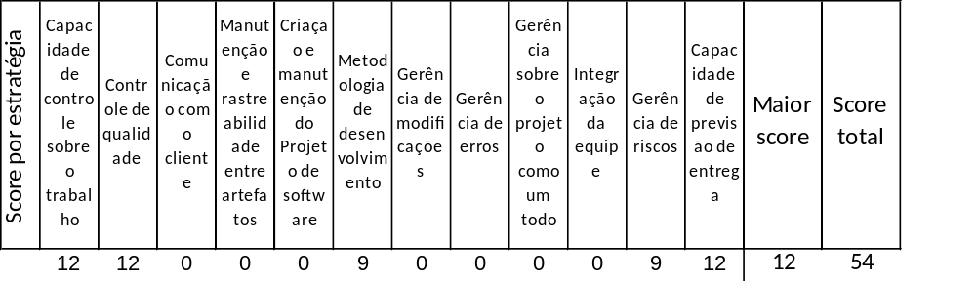
Resultado por pergunta
Cálculo do peso:
s_{i} = r.v_{i}
s_{i} = score i
r = valor de Likert
v_{i =} peso do valor empresarial i

Slide 44
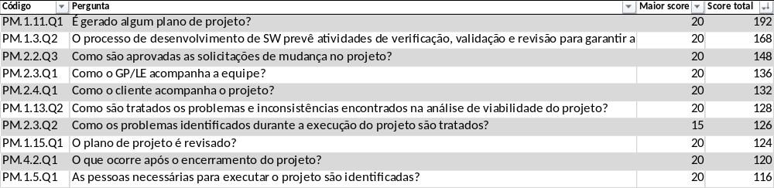
Totalização dos scores para gerência de projetos

Slide 45
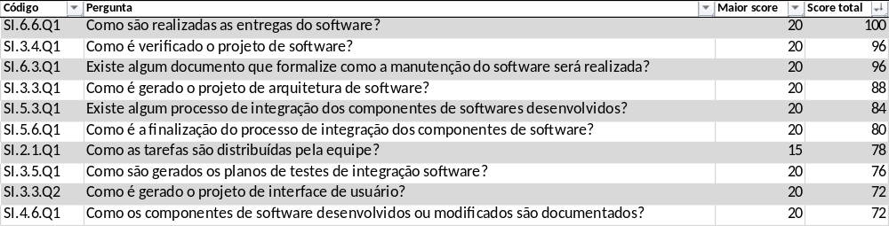
Totalização dos scores para desenvolvimento de software

Slide 46
Conclusões

Slide 47
Análise dos resultados
Dentre os 5 primeiros itens priorizados para Gestão de Projetos, 3 estão diretamente relacionados com o cliente;
Dentre os 5 primeiros itens priorizados para Desenvolvimento de Software, 2 estão diretamente relacionados com o cliente;
Os demais itens, das duas listas, estão relacionados com processos que trarão melhorias associadas indiretamente ao cliente.

Slide 48
Benefícios adicionais
Pode ser customizado com outros valores, de acordo com cada empresa;
Permite um “ajuste fino” dos pesos de cada valor;
Pode ser modificado para atender outras demandas de diagnóstico de implantação de outras normas e padrões;
Pode ser modificado para atender outras demandas de diagnóstico, avaliação de mudanças organizacionais, seleção de projetos de trabalho, etc.

Slide 49
Próximos passos

Slide 50
Cronograma
Evento | Data
Levantamento do problema | Jun/2014
Solução proposta | Out/2014 e Mar/2015
Criação do questionário de auto avaliação | Mar/2015
Aplicação do questionário | Abr/2015
Análise dos resultados | Abr/2015
Seminário | Mai/2015
Defesa do mestrado | Jun/2015 (04/06/2015)

Slide 51
Obrigado

